Slide 1
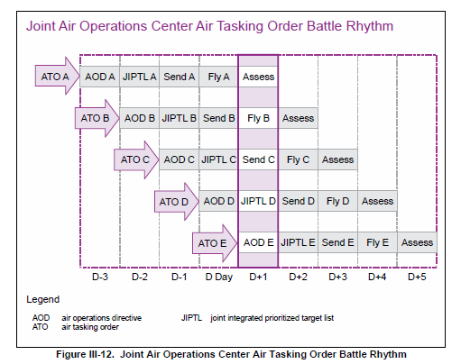
ATO A (D+1)
AOD A
JPTL A
ATO A
FLY A
ATO B (D+2)
AOD B
JPTL B
ATO B
FLY B
ATO C (D+3)
AOD C
JPTL C
ATO C
FLY C
ATO D (D+4)
AOD D
JPTL D
ATO D
FLY D
D+1
D+2
D+3
D+4

